Slide 1
Урок по окружающему миру
на тему:
Будь природе другом
2 класс

Slide 2
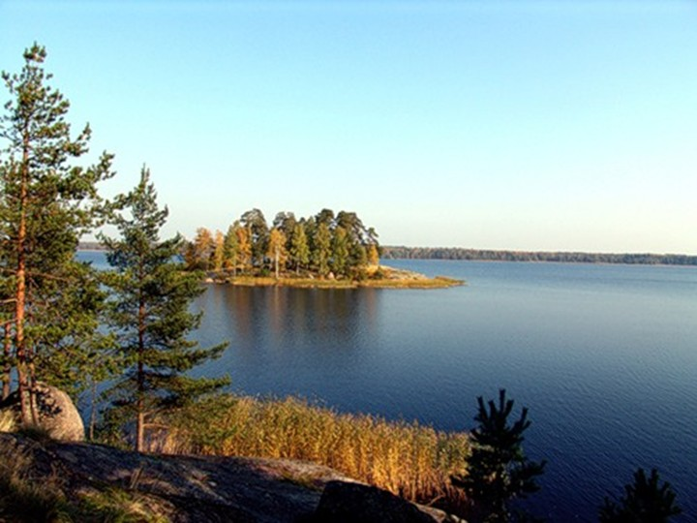
Посмотрите как красиво

Slide 3
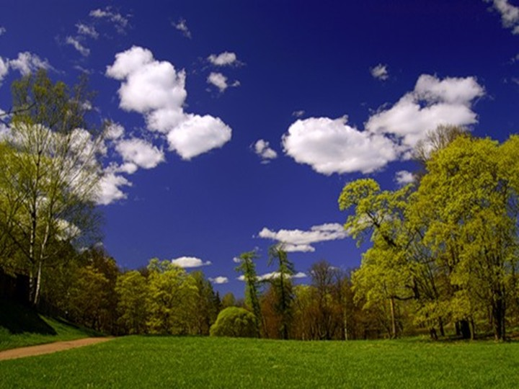
Голубое небо, деревья, травы

Slide 5
Природа - наш щедрый друг:
она отдает нам свои богатства
Друг -
Сторонник, защитник кого-нибудь
или чего-нибудь

Slide 8
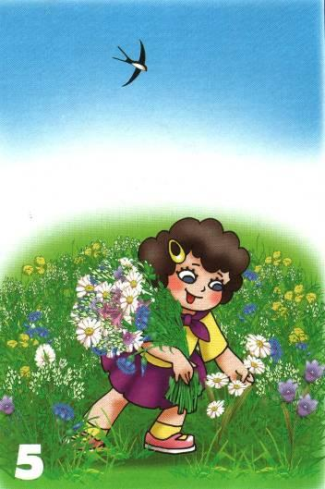

Slide 9
